Slide 1

Oracle存储过程

Slide 2
目录
1、我们为什么要用存储过程？
2、存储过程是如何定义和维护的？
3、我们如何调用存储过程？

Slide 3
1、我们为什么要用存储过程？
存储过程是指用于特定操作的PL/SQL块，是由流控制和SQL语句书写的过程。
存储过程经编译和SQL优化后存储在数据库服务器中，使用时只要调用即可。在Oracle数据库中，若干个有联系的存储过程，可以组合在一起构成包。

Slide 4
1、我们为什么要用存储过程？
存储过程具有如下特点：
1）存储过程是预编译过的，并且经优化后存储于SQL内存中，使用时无需再次编译，提高了工作效率；
2）存储过程的代码直接存放于数据库中，一般由客户端直接通过存储过程的名字进行调用，减少了网络流量，加快了系统执行速度，例如在进行百万以上的大批量数据查询时，使用存储过程分页要比其他方式分页快得多；
3）使用存储过程可以减少SQL注入式攻击，提高了系统的安全性，执行存储过程的用户要具有一定的权限才能使用存储过程，没有数据操作权限的用户只能在其控制下间接地存取数据；

Slide 5
1、我们为什么要用存储过程？
4）在同时进行主、从表及多表间的数据维护及有效性验证时，使用存储过程比较方便，而且可以有效利用SQL中的事务处理的机制；
5）使用存储过程，可以实现存储过程设计和编码工作分开进行，只要将存储过程名、参数、及返回信息告诉编码人员即可；
6）但使用存储过程封装业务逻辑将限制应用程序的可移植性；另外，如果更改存储过程的参数或者其返回的数据及类型的话，需要修改应用程序的相关代码，比较繁琐。

Slide 6
2、存储过程是如何进行定义和维护的？
存储过程的定义：
CREATE [OR REPLACE] PROCEDURE procedure_name
[(parameter1 [model] datatype1,parameter2 [model] datatype2 ...)]
IS [AS]
BEGIN
PL/SQL Block;
END [procedure_name];
其中： procedure_name是存储过程的名字，parameter用于指定参数，model用于指定参数模式，datatype用于指定参数类型， IS [AS]用于开始PL/SQL代码块。
注：当定义存储过程的参数时，只能指定数据类型，不能指定数据长度

Slide 7
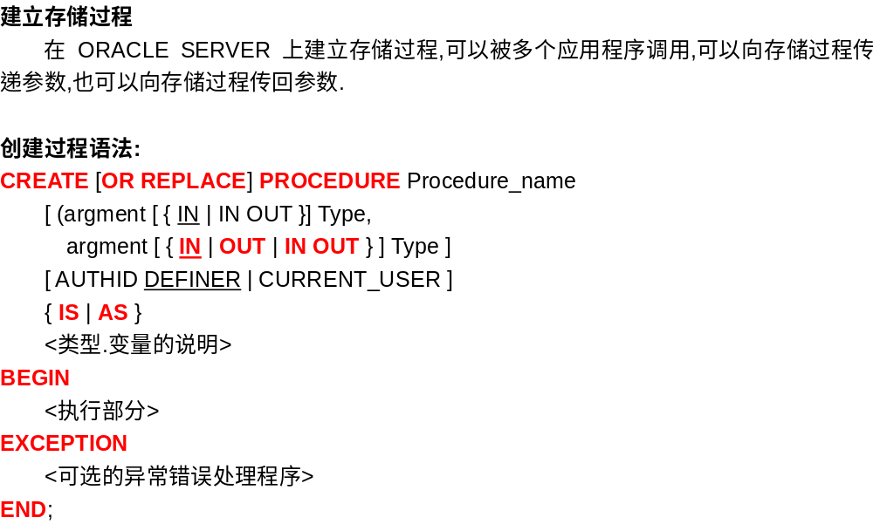
2、存储过程是如何进行定义

Slide 8
2、存储过程是如何进行定义和维护的？
1）建立存储过程时，既可以指定存储过程的参数，也可以不提供任何参数。
2）存储过程的参数主要有三种类型：输入参数(IN)、输出参数(OUT)、输入输出参数(IN OUT)，其中IN用于接收调用环境的输入参数，OUT用于将输出数据传递到调用环境，IN OUT不仅要接收数据，而且要输出数据到调用环境。
3）在建立存储过程时，输入参数的IN可以省略。

Slide 9
2、存储过程是如何进行定义和维护的？
CREATE OR REPLACE PROCEDURE USP_OutTime
IS
BEGIN
DBMS_OUTPUT.PUT_LINE(SYSDATE);
END USP_OutTime;

Slide 10
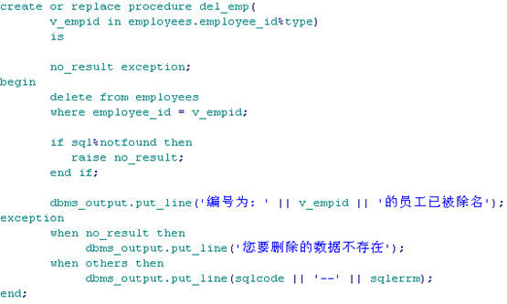
例：删除指定员工记录

Slide 11
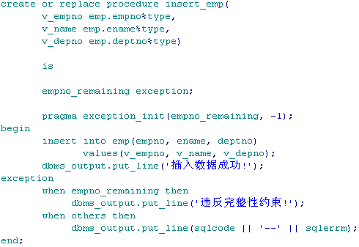
例：插入员工记录

Slide 12
3、如何调用存储过程
当在SQL*PLUS中调用存储过程时，需要使用CALL或EXECUTE命令，而在PL/SQL块中可以直接引用。当调用存储过程时，如果无参数，那么直接引用存储过程名；如果存储过程带有输入参数，那么需要为输入参数提供数据值；如果存储过程带有输出参数，那么需要使用变量接收输出结果；如果存储过程带有输入输出参数，那么在调用时需要使用具有输入值的变量。
当为参数传递变量或者数据时，可以采用位置传递、名称传递和组合传递三种方法。

Slide 13
3.1 存储过程的调用格式
ORACLE 使用EXECUTE 语句来实现对存储过程的调用：
EXEC[UTE] Procedure_name( parameter1, parameter2…);

Slide 14
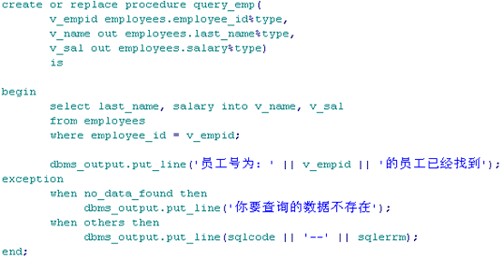
例：查询指定员工的基本信息

Slide 15
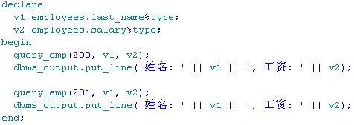
存储过程query_emp的调用方法

Slide 16
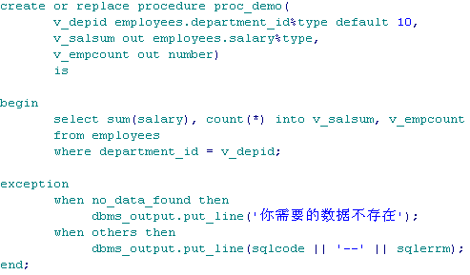
例：计算指定部门的工资总和，并统计其中的职工数量

Slide 17
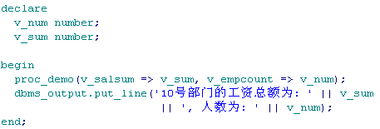
存储过程proc_demo的调用方法

Slide 18
4、存储过程是如何进行维护的？
存储过程的维护：
1）删除存储过程
DROP PROCEDURE procedure_name;
2）编译存储过程
ALTER PROCEDURE procedure_name COMPILE;
3）与存储过程相关的几个查询
--查看无效的存储过程
SELECT object_name
FROM USER_OBJECTS
WHERE STATUS='INVALID'
AND OBJECT_TYPE='PROCEDURE'
--查看存储过程的代码
SELECT TEXT
FROM USER_SOURCE
WHERE NAME= procedure_name
其中： procedure_name是存储过程的名字

Slide 19
存储函数和过程的区别：
ORACLE 提供可以把PL/SQL 程序存储在数据库中，并可以在任何地方来运行它。这样就叫存储过程或函数。过程和函数统称为PL/SQL子程序，他们是被命名的PL/SQL块，均存储在数据库中，并通过输入、输出参数或输入/输出参数与其调用者交换信息。过程和函数的唯一区别是函数总向调用者返回数据，而过程则不返回数据。

Slide 20
创建函数
建立内嵌函数
语法如下：
CREATE [OR REPLACE] FUNCTION function_name
[ (argment [ { IN | IN OUT }] Type,
argment [ { IN | OUT | IN OUT } ] Type ]
[ AUTHID DEFINER | CURRENT_USER ]
RETURN return_type
{ IS | AS }
<类型.变量的说明>
BEGIN
FUNCTION_body
EXCEPTION
其它语句
END;

Slide 21
说明:
OR REPLACE 为可选. 有了它, 可以或者创建一个新函数或者替换相同名字的函数, 而不会出现冲突
函数名后面是一个可选的参数列表, 其中包含 IN, OUT 或 IN OUT 标记. 参数之间用逗号隔开. IN 参数标记表示传递给函数的值在该函数执行中不改变; OUT 标记表示一个值在函数中进行计算并通过该参数传递给调用语句; IN OUT 标记表示传递给函数的值可以变化并传递给调用语句. 若省略标记, 则参数隐含为 IN。
因为函数需要返回一个值, 所以 RETURN 包含返回结果的数据类型.

Slide 22
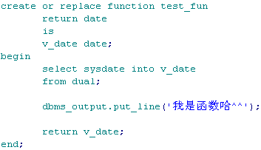
例1：不带参数的函数

Slide 23
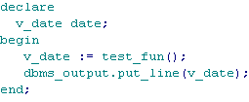
执行该函数

Slide 24
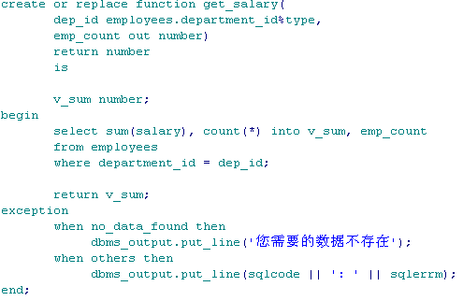
例2：获取某部门的工资总和

Slide 25
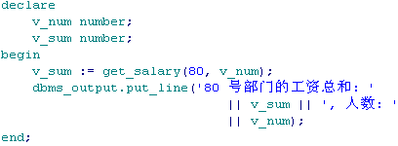
内嵌函数的调用
函数声明时所定义的参数称为形式参数，应用程序调用时为函数传递的参数称为实际参数。应用程序在调用函数时，可以使用以下三种方法向函数传递参数：
第一种参数传递格式称为位置表示法，格式为：
argument_value1[,argument_value2 …]
例3：计算某部门的工资总和：

Slide 26
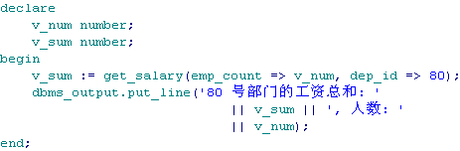
第二种参数传递格式称为名称表示法，格式为：
argument => parameter [,…]
其中：argument 为形式参数，它必须与函数定义时所声明的形式参数名称相同。Parameter 为实际参数。
在这种格式中，形势参数与实际参数成对出现，相互间关系唯一确定，所以参数的顺序可以任意排列。
例4：计算某部门的工资总和：

Slide 27
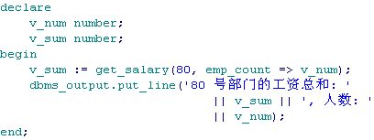
第三种参数传递格式称为混合表示法：
即在调用一个函数时，同时使用位置表示法和名称表示法为函数传递参数。采用这种参数传递方法时，使用位置表示法所传递的参数必须放在名称表示法所传递的参数前面。也就是说，无论函数具有多少个参数，只要其中有一个参数使用名称表示法，其后所有的参数都必须使用名称表示法。

Slide 28
无论采用哪一种参数传递方法，实际参数和形式参数之间的数据传递只有两种方法：传址法和传值法。所谓传址法是指在调用函数时，将实际参数的地址指针传递给形式参数，使形式参数和实际参数指向内存中的同一区域，从而实现参数数据的传递。这种方法又称作参照法，即形式参数参照实际参数数据。输入参数均采用传址法传递数据。
传值法是指将实际参数的数据拷贝到形式参数，而不是传递实际参数的地址。默认时，输出参数和输入/输出参数均采用传值法。在函数调用时，ORACLE将实际参数数据拷贝到输入/输出参数，而当函数正常运行退出时，又将输出形式参数和输入/输出形式参数数据拷贝到实际参数变量中。

Slide 29
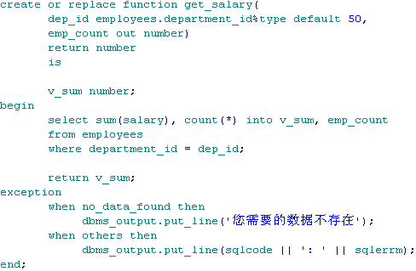
参数默认值
在CREATE OR REPLACE FUNCTION 语句中声明函数参数时可以使用DEFAULT关键字为输入参数指定默认值。

Slide 30
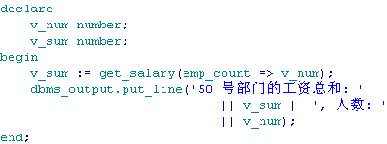
具有默认值的函数创建后，在函数调用时，如果没有为具有默认值的参数提供实际参数值，函数将使用该参数的默认值。但当调用者为默认参数提供实际参数时，函数将使用实际参数值。在创建函数时，只能为输入参数设置默认值，而不能为输入/输出参数设置默认值。

Slide 31
删除过程和函数
1．删除过程
可以使用DROP PROCEDURE命令对不需要的过程进行删除，语法如下：
DROP PROCEDURE [user.]Procudure_name;
2．删除函数
可以使用DROP FUNCTION 命令对不需要的函数进行删除，语法如下：
DROP FUNCTION [user.]Function_name;

